Slide 1
Асновы моўнай культуры, 3 клас
Тэма 24. Пыласос.
Прас. Халадзільнік
Падрыхтавала:
Кралько Іна Францаўна,
настаўнік вышэйшай катэгорыі
Заслаўскай СШ № 2 імя М. К. Пуцейкі

Slide 2
Дапоўні сказ…
На кухні ёсць…
У ваннай ёсць…
У кватэры ў пакоях ёсць…

Slide 3
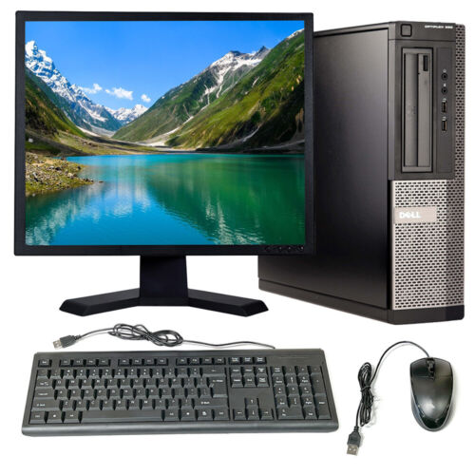
Успамінаем
Камп’ютар — мой сябар…
Камп’ютар — наш вораг…

Slide 4
Бытавыя прыборы
Ці ўдала прайшла ўборка?
Чаго не хапіла Борку для ўдалай уборкі?
Які бытавы прыбор вы параіце хлопчыку?

Slide 5
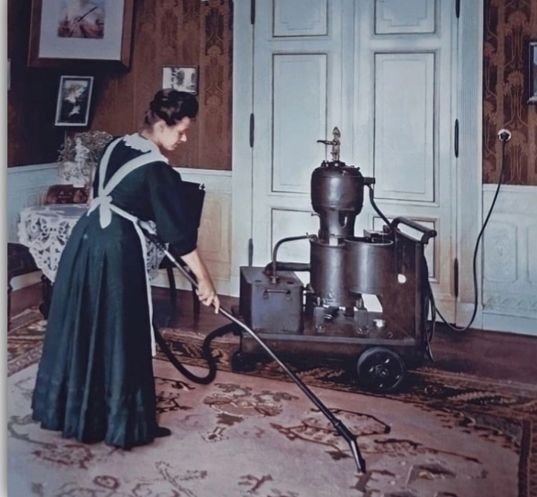
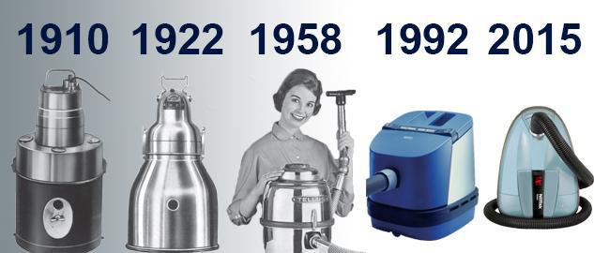
Эвалюцыя пыласоса
1901 г.
1869 г.

Slide 6
Фізкультхвілінка
Мы сядзелі, працавалі,
А цяпер ля партаў сталі.
Зробім правы паварот,
Зробім левы паварот.
Тупнем праваю нагой,
Потым леваю нагой.
Правай ручкай узмахнём,
Потым левай узмахнём.
Мы хвілінку адпачнём
Ды ізноў чытаць пачнём.

Slide 7
Работа з фразеалагізмам
Валасы сталі дыбам.

Slide 8
Прас
У палатнянай краіне
Па рацэ-прасціне
Плыве параход,
Мае плаўны ён ход.
А за ім такая гладзь —
Ні маршчынкі не відаць!
(Прас.)

Slide 9
Эвалюцыя праса

Slide 10
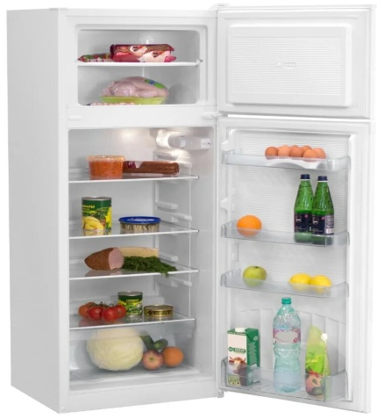
Халадзільнік

Slide 11
З гісторыі халадзільніка

Slide 12
Якімі электрычнымі прыборамі (з разгледжаных сёння) могуць карыстацца дзеці без небяспекі для здароўя?
Якімі прыборамі вы б не рэкамендавалі карыстацца малым дзецям?
Якія з гэтых прыбораў нельга пакідаць без нагляду?

Slide 13
Спіс выкарыстаных крыніц
Асновы моўнай культуры: 3-і клас : планы-канспекты факультатыўных заняткаў для настаўнікаў устаноў агул. сярэд. адукацыі з беларус. і рус. мовамі навучання / Т. Ю. Аброськіна. — Мінск : Сэр-Віт, 2023. — 104 с.
Асновы моўнай культуры: 3-і клас: рабочы сшытак : дапаможнік па факультатыўных занятках для вучняў устаноў агул. сярэд. адукацыі з беларус. і рус. мовамі навучання / Т. Ю. Аброськіна. — Мінск : Сэр-Віт, 2023. — 72 с.
Урокі чытання ў перыяд навучання грамаце : метад. дапаможнік / уклад.: Г. С. Пупейка, Н. А. Налівайка. — Мазыр : Белы вецер, 2002. — 24 с.
[Электронны рэсурс]. — Рэжым доступу: https://www.downloadclipart.net/large/4269-ambox-blue-question-design.png. — Дата доступу: 26.08.2024.
[Электронны рэсурс]. — Рэжым доступу: https://watermark.lovepik.com/photo/40244/4071.jpg_wh1200.jpg. — Дата доступу: 26.08.2024.
[Электронны рэсурс]. — Рэжым доступу: https://stella-clothes.ru/wp-content/uploads/4/9/5/4953c7b005e6d144a3aaa33389eb724c.jpeg. — Дата доступу: 26.08.2024.
[Электронны рэсурс]. — Рэжым доступу: https://stella-clothes.ru/wp-content/uploads/6/4/f/64f49ead47eb6ac5e4c4aa49bd14e169.jpeg. — Дата доступу: 26.08.2024.
[Электронны рэсурс]. — Рэжым доступу: https://myslide.ru/documents_4/c3ffd17b3a2548e0b4b89b1a8708bfa5/img2.jpg. — Дата доступу: 26.08.2024.
[Электронны рэсурс]. — Рэжым доступу: https://vospitatel.online/storage/app/docs/119/250/000/119250/62119c585512b725174237.jpg. — Дата доступу: 26.08.2024.
[Электронны рэсурс]. — Рэжым доступу: https://fs.znanio.ru/d5af0e/70/fa/1949afee1310adf77d8df521de88a89987.jpg. — Дата доступу: 26.08.2024.
[Электронны рэсурс]. — Рэжым доступу: https://холод-ремонт.рф/800/600/https/ds04.infourok.ru/uploads/ex/0f24/0014950b-492f6f24/img2.jpg. — Дата доступу: 26.08.2024.
[Электронны рэсурс]. — Рэжым доступу: https://avatars.dzeninfra.ru/get-zen_doc/4347026/pub_60641d2a4fcbbf222be39fbd_606425eb2b33936c166fef94/scale_1200. — Дата доступу: 26.08.2024.
[Электронны рэсурс]. — Рэжым доступу: https://avatars.dzeninfra.ru/get-zen_doc/3655132/pub_5efd8617ffb7c508a541ab59_5efd8adea7d1ef2dd37d3aee/scale_1200. — Дата доступу: 26.08.2024.
[Электронны рэсурс]. — Рэжым доступу: https://chistka-mebeli.ru/articles/images/11-07-2019-2.jpg. — Дата доступу: 26.08.2024.
[Электронны рэсурс]. — Рэжым доступу: https://sun9-88.userapi.com/impg/76Bwyk2tTmjxLbPHExAfZM_PS-XLtpbtLvVHmg/jf4pe4A5O5Y.jpg?size=804x804&quality=96&sign=a866c8ed850bdd257f990be1fa7556f8&c_uniq_tag=cSqCtMpw6Io2mO8vdS3QlLOSDXldQa6g3oXfedqVrBA&type=album. — Дата доступу: 26.08.2024.
[Электронны рэсурс]. — Рэжым доступу: https://www.cleannow.ru/xmlfoto/big3143391920-4416051071.jpg. — Дата доступу: 26.08.2024.
[Электронны рэсурс]. — Рэжым доступу: https://fs.znanio.ru/d5af0e/71/83/cb904c1ecd52ea5f2ed83f4e7e00f835dc.jpg. — Дата доступу: 26.08.2024.
[Электронны рэсурс]. — Рэжым доступу: https://i.ebayimg.com/images/g/W8QAAOSwQGJifoSl/s-l500.jpg. — Дата доступу: 24.08.2024.
[Электронны рэсурс]. — Рэжым доступу: https://ultralinzi.by/upload/4Qs9LA3g.png. — Дата доступу: 24.08.2024.
[Электронны рэсурс]. — Рэжым доступу: https://avatars.mds.yandex.net/i?id=e52662cb21a7911fc115eb04f63b678b_l-3311063-images-thumbs&ref=rim&n=13&w=746&h=951. — Дата доступу: 18.08.2024.

